Slide 1
Spørreundersøkelse
Nye studenter 2019
STUA-møte 16.10.2019 Ingrid Sand

Slide 2
Hva lurte vi på?
Følgende spørsmål ble stilt i spørreskjemaet:
Hvor gammel er du?
Hva har du gjort før du ble tatt opp på dette programmet?
(Hvis svar høyere utdanning:) Hva er høyeste nivå av utdanning du har tatt?
Hva slags plan har du når du starter på dette programmet?
Hvor mye har du tenkt å jobbe ved siden av studiene?

Slide 3
Hvor mange svarte?
1409 studenter takket ja til studieplass
1154 fremmøtte
Av disse svarte 860

Slide 4
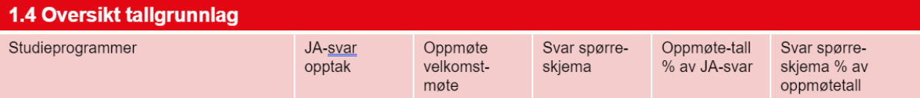
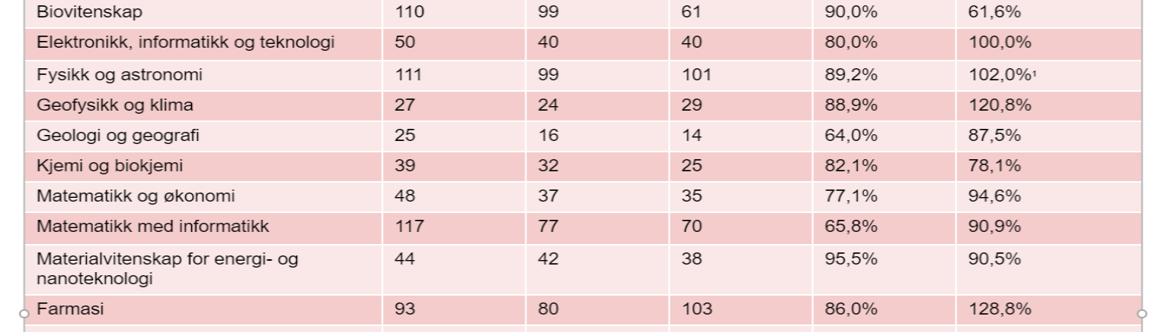

Slide 5
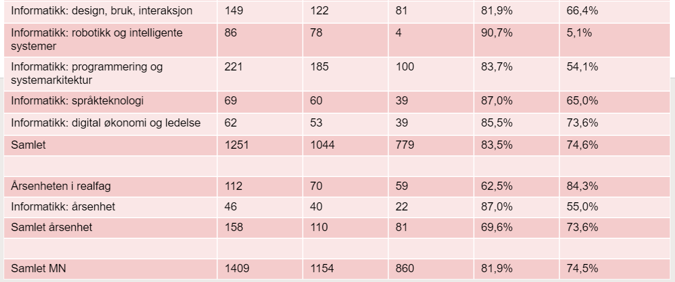

Slide 6
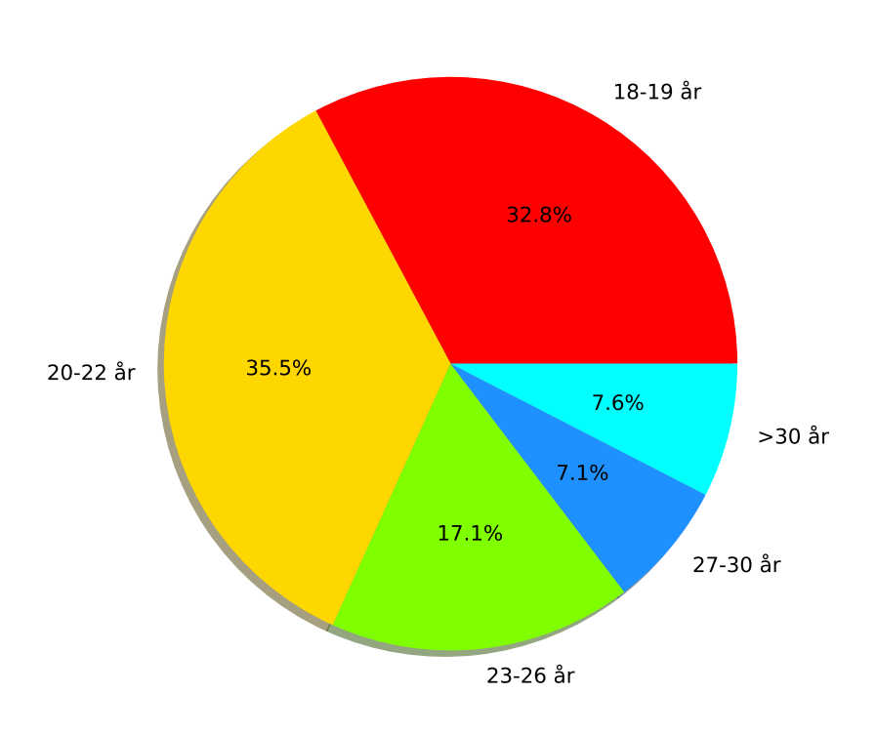
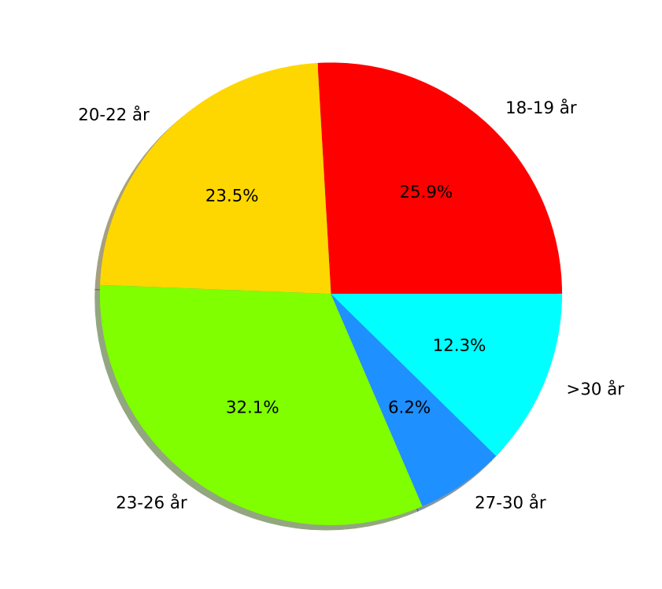
Hvor gamle er de?
Aldersfordeling, hele MN med årsenheter (N=860).
Aldersfordeling, årsenheter samlet (N=81)

Slide 7
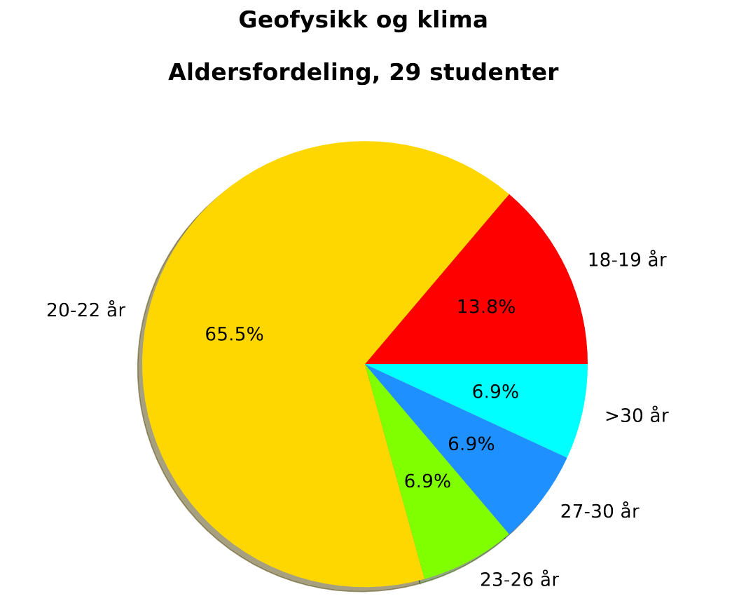
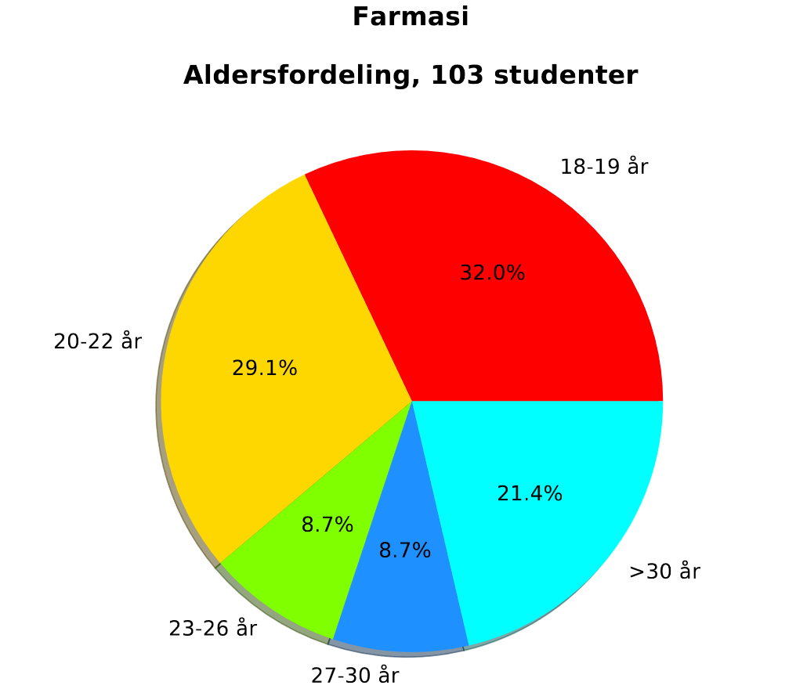
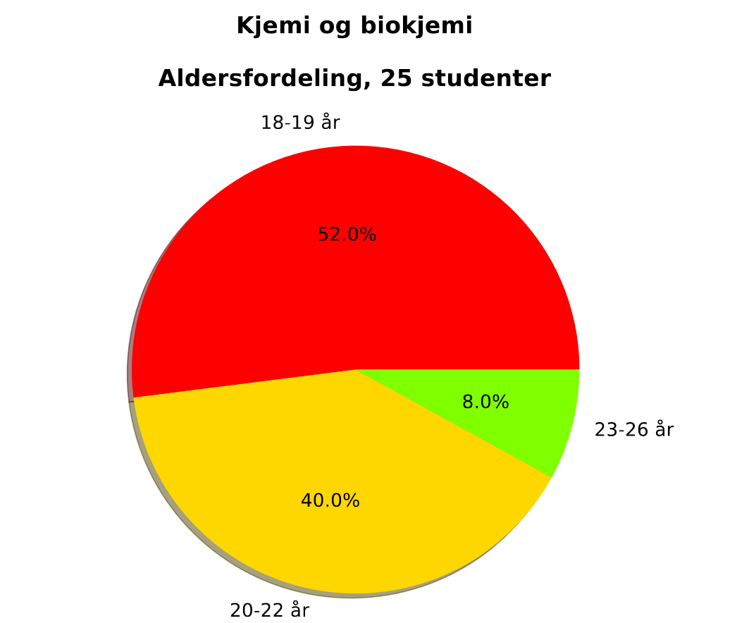
Hvor gamle er de? Programmer

Slide 8
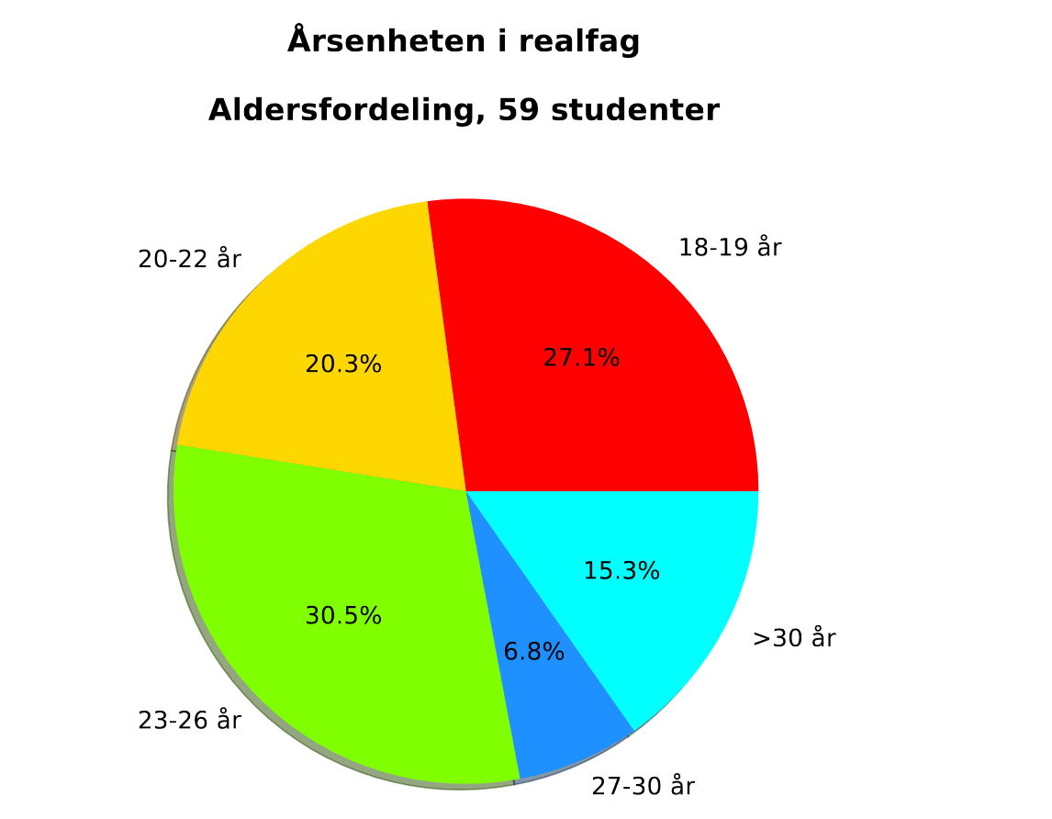
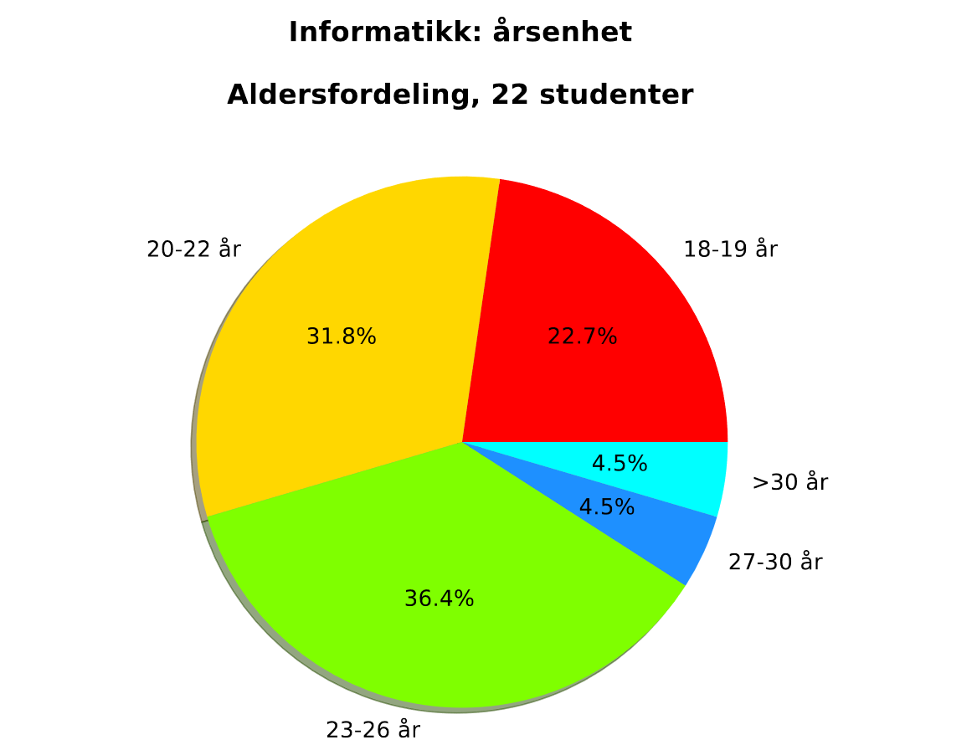
Hvor gamle er de? Årsenhetene

Slide 9
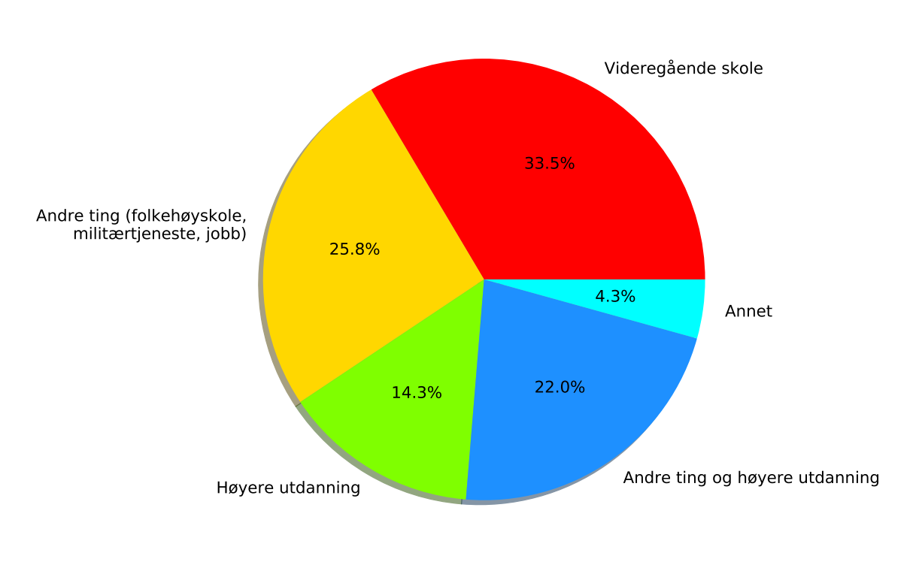
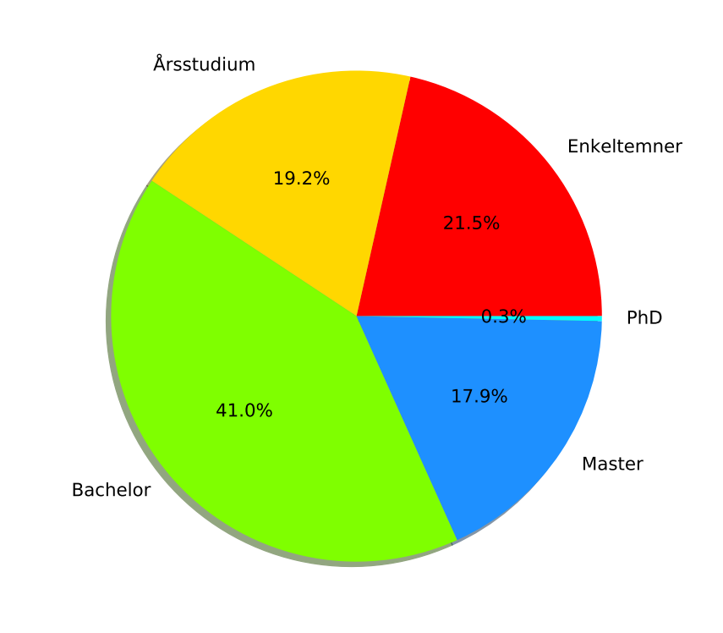
Hva har de gjort før?
Studentenes bakgrunn, MN samlet med årsenheter (N=859)
Høyeste utdanningsnivå, hele MN med årsenheter (N=312)

Slide 10
Hva har de gjort før? Programmer
Noe høyere utdanning: Informatikk: design, bruk, interaksjon 50% (MN 36,3%)
Rett fra videregående: Geofysikk og klima 6,9%, MAMI 20% (MN 33,5%). Prosa, digøk og kjemi = høy andel
Masternivå høyere utdanning: Prosa 28,1%, årsenhet informatikk 27,3%, årsenhet realfag 31,2% (MN 17,9%)

Slide 11
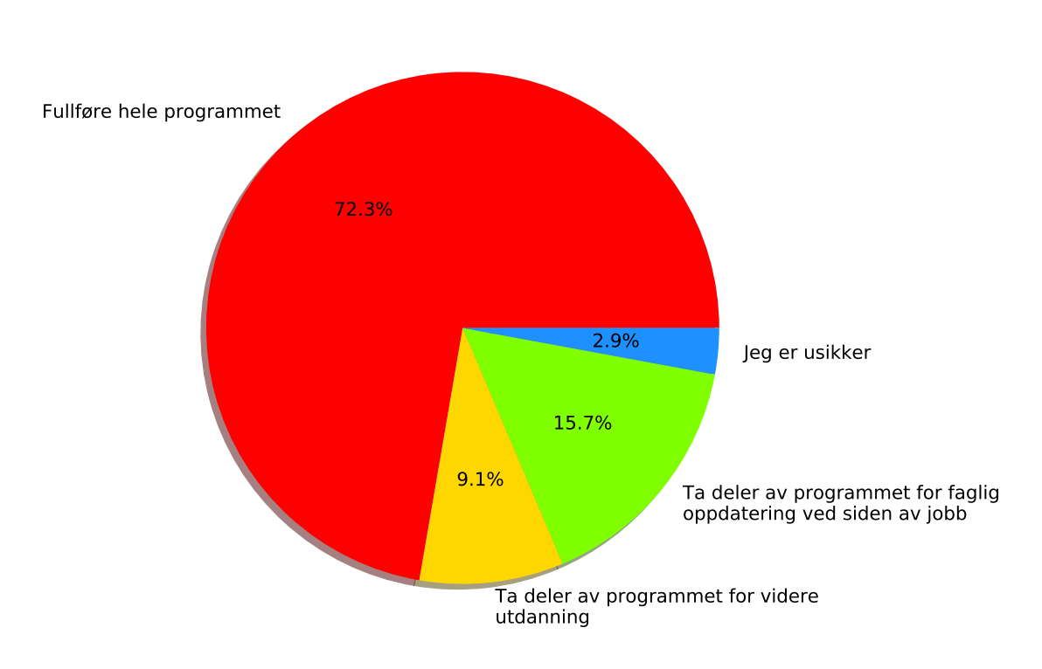
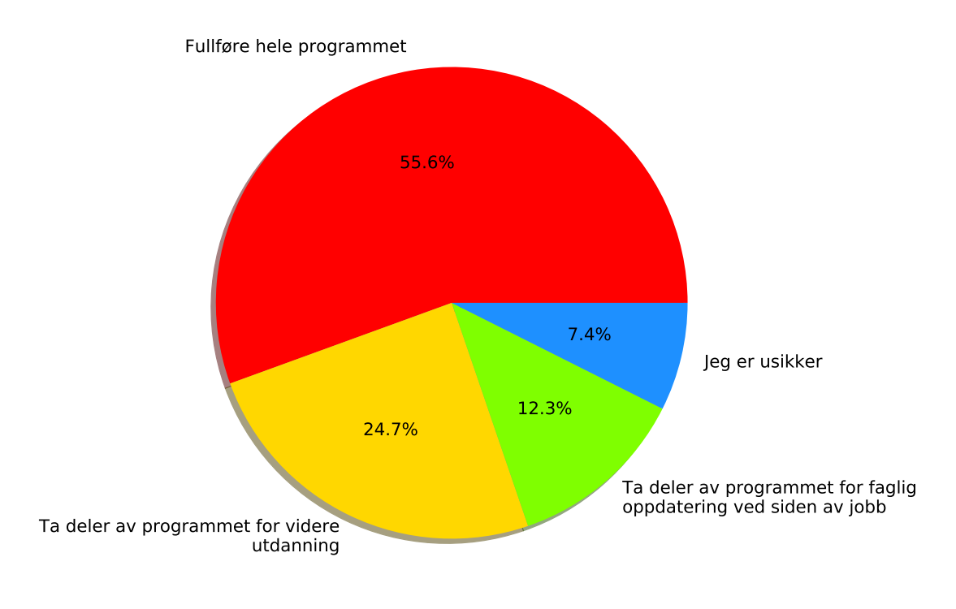
Hva er planen?
Plan med å starte på programmet, MN samlet med årsenheter (N=859)
Plan med å starte på programmet, årsenheter samlet (N=81)

Slide 12
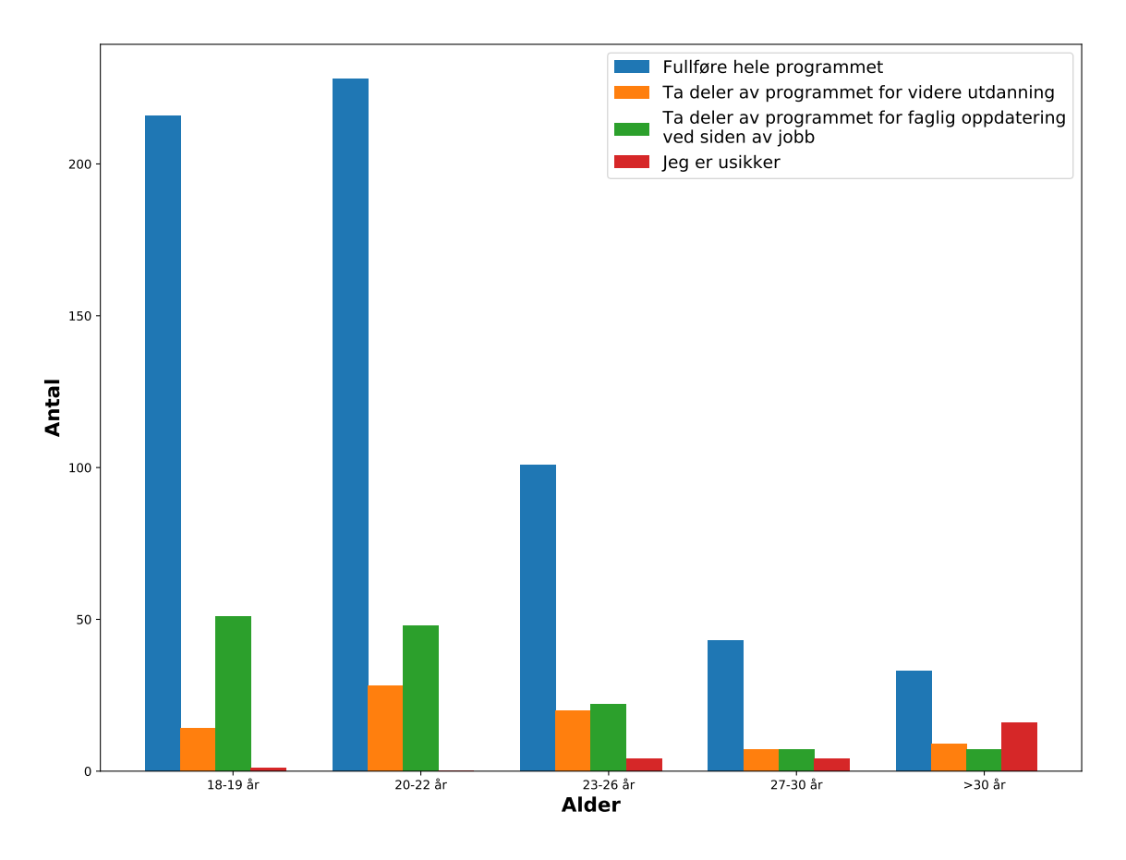
Plan fordelt på alder

Slide 13
Hva er planen - programmer
Fullføre programmet:
Språk 61,5%, realfag årsenhet 59,3%, informatikk årsenhet 45,5% (MN 72,3%)
Mena 89,5%, Prosa 81,8%

Slide 14
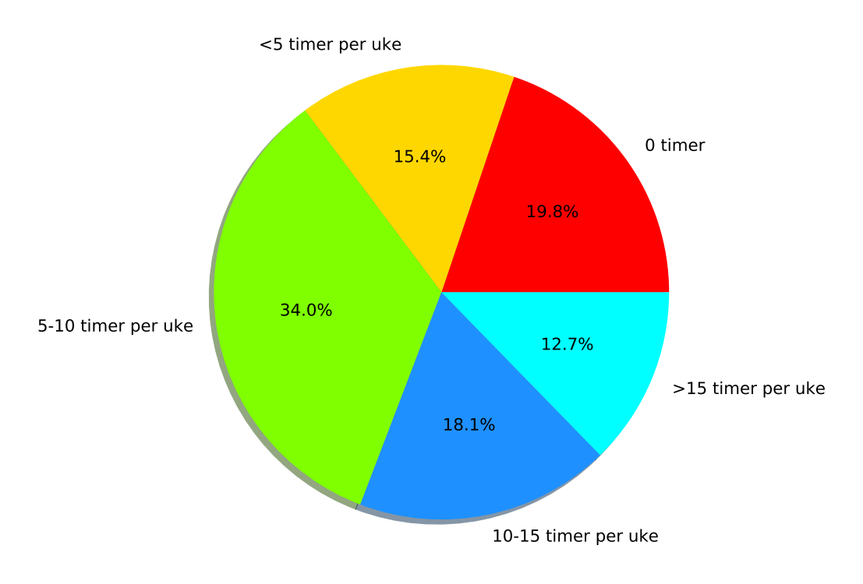
Jobbe ved siden av?
Planlagt arbeid ved siden av studiene, MN samlet med årsenheter (N=857)

Slide 15
Sammendrag
En tredjedel av studentene er 18-19 år, ca 70% er mellom 18-22 år.
36,3% har tatt noe høyere utdanning fra før
Nesten 60% har ikke vært inne i høyere utdanning
Av de som har tatt høyere utdanning oppgir 40% av disse at bachelor er det høyeste utdanningsnivået. 17,9% oppgir mastergrad, her er det aller flest som startet på informatikkprogrammer.
Nesten 25% har ikke tenkt å fullføre programmet i det de starter, fordi de har en annen plan
En femdel har ikke tenkt å jobbe ved siden av studiet, mens halvparten har tenkt å jobbe mellom 1-10 timer i uka. En tredjedel har tenkt å jobbe over 10 timer i uka.

